Slide 1
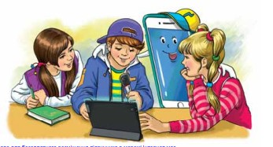
Спостерігаю за однорідними членами речення
Будую речення
4 клас

Slide 2
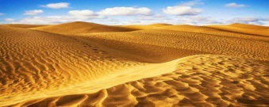
Налаштування на урок
Послухай притчу «Пустеля плаче». Поміркуй, яке приховане порівняння лежить в основі цього повчального сюжету
У Північній Африці якийсь місіонер побачив, що один бедуїн лягав на землю, прихиляв вухо додолу і щось слухав. Здивований місіонер запитав його:
— Що ти робиш?
Бедуїн підвівся і відповів:
— Слухаю… як пустеля плаче. Плаче, тому що хотіла би бути садом, парком.
Є люди зовні непоказні, непомітні, тихі, незрозумілі оточуючому суспільству, а в душі вони добрі, щирі, справедливі, старанні, співчутливі, сильні, розумні. Ці риси сховані за скромністю людини. Ці люди не випинаються серед інших. Але у важкі часи для родини, країни їх благородні якості відкриваються і такі люди часто стають героями, виконуючи складні життєві задачі.
Пошукай таку людину біля себе.

Slide 3
Мотивація навчальної діяльності
Сьогодні ми познайомимось із ментальною картою «Речення». Визначатимемо в реченнях однорідні члени. Обговоримо фотоколаж. Продовжимо подорож
до Тунісу.

Slide 4
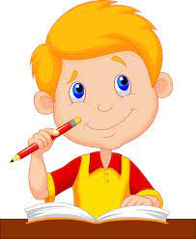
Ментальна карта «Речення»
закінчена думка
розповідні
окличні
за ме
Т
ою
речення
За ін
тонаці
єю
спонукальні
окличні
неокличні
питальні
Головні члени речення
Другорядні члени речення

Slide 5
Відмінність між реченням і словосполученням
Словосполучення | Речення
Не виражає закінчену думку | Виражає закінчену думку
Може мати два слова | Може мати одне, два і більше слів
Має головне і залежне слово | Має головні члени речення
Слова зв’язані між собою за допомогою питань | Можна розділити на окремі словосполучення

Slide 6
Вправа «Копилка вмінь»
Подані слова поділи на речення і словосполучення.
що?
яке?
Зелене листя, з’являється листя, з’являється на деревах, з’являється навесні
що робить?
де?
коли?
на чому?
Пошир речення з попереднього завдання поданими словосполученнями.
Підкресли граматичну основу і другорядні члени речення.
Навесні на деревах з’являється зелене листя.
_ _ _ _ _ _ _
_ _ _ _ _ _ _ _ _
Запиши питальне речення до складеного розповідного
Коли на деревах з’являється зелене листя?
Де навесні з’являється зелене листя?
Що навесні з’являється на деревах?

Slide 7
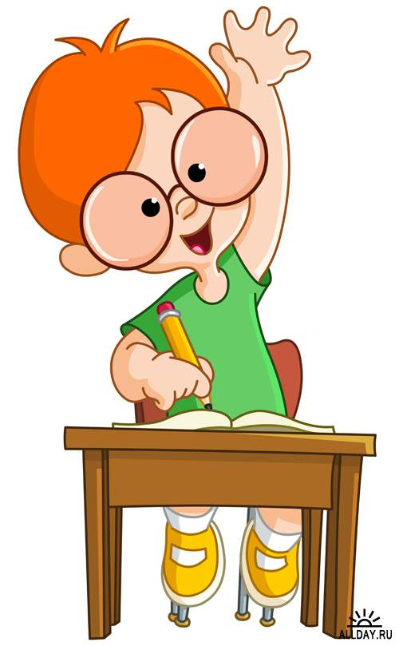
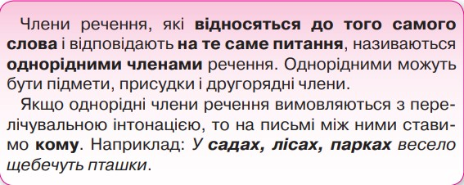
Досліджую
Спиши речення. Познач головні і другорядні члени речення
З вирію повертаються птахи.
_ _ _ _ _
З вирію повертаються лелеки, журавлі, ластівки.
_ _ _ _ _
П

Slide 8
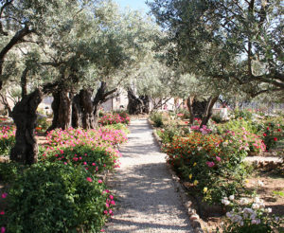
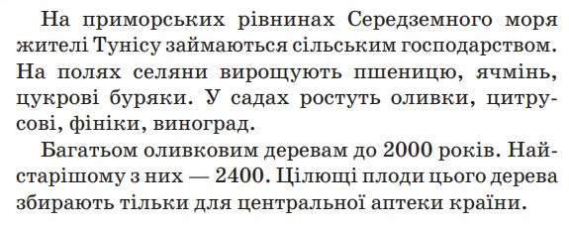
Тренувальна вправа
Прочитай повідомлення. Випиши речення з однорідними членами.
Познач головні і другорядні члени.
П
На полях селяни вирощують пшеницю, ячмінь, цукрові буряки. У садах ростуть оливки, цитрусові, фініки, виноград.
_ _ _ _ _ _
_ _ _ _ _ _ _ _ _ _ _
_ _ _ _
_ _ _ _ _

Slide 9
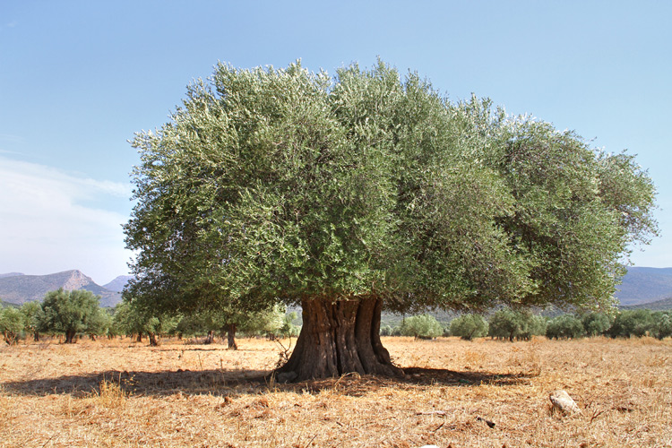
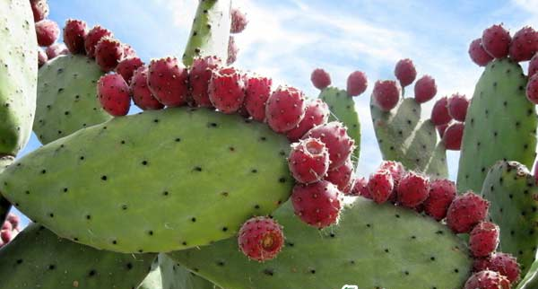
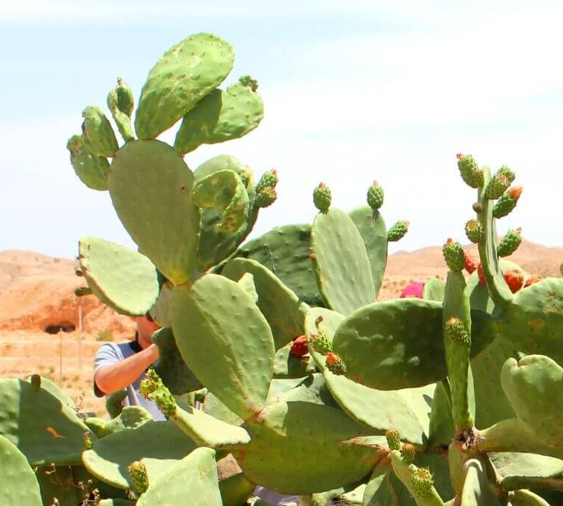
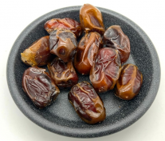
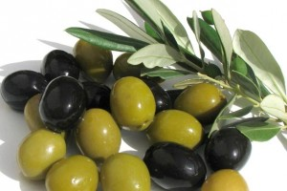
Творча вправа
Розглянь фотоколаж рослин, які поширені в Тунісі.
Розкажи, що ти знаєш про них.
П
Пригадай, які рослини є в українських лісах, садах, на полях. Розкажи про це, використовуючи речення з однорідними членами

Slide 10
Вибіркове списування
Прочитай текст. Знайди речення з однорідними членами. Випиши за зразком однорідні члени разом зі словом, з яким вони пов’язані.
Зразок: Діти (що робили?) купалися, засмагали, розважалися.
Плоди (які?) смачні, корисні.
схожий (на що?) полуницю, кавун, диню, інжир, банани, ківі, цитрусові.
П
їдять (якими?) сирими, вареними, смаженими.
Готують (що?) джеми, варення.

Slide 11
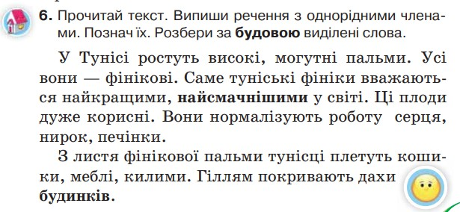
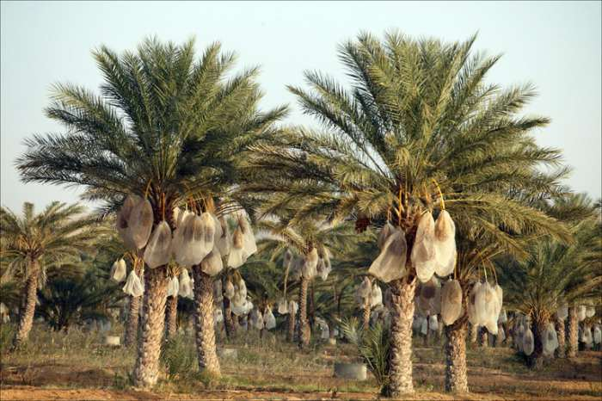
Домашнє завдання

Slide 12
Підсумок уроку
Які відомості про Туніс вразили?
—Що нового про речення дізналися?
— Які члени речення називають однорідними?
— З якою інтонацією вимовляються однорідні члени речення?
— Як виділяються на письмі однорідні члени речення?
— Які члени речення можуть бути однорідними?

Slide 13
Рефлексія. Вправа «Фрукт»
Фрукти впливають на емоції людини. Яку емоцію відносно своєї роботи на уроці відчуваєш в кінці уроку?
Енергія, активність
Бажання творити
Подолання будь -яких перешкод

